Slide 1
Játékállás felismerés
Semendi Ádám
István

Slide 2
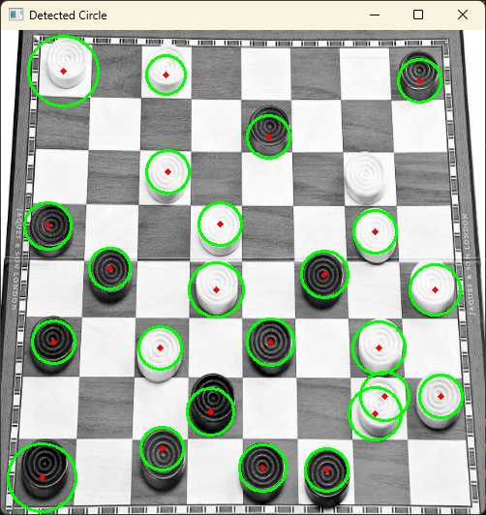
Problémák
-Nem megfelelően elkészített kép

Slide 3
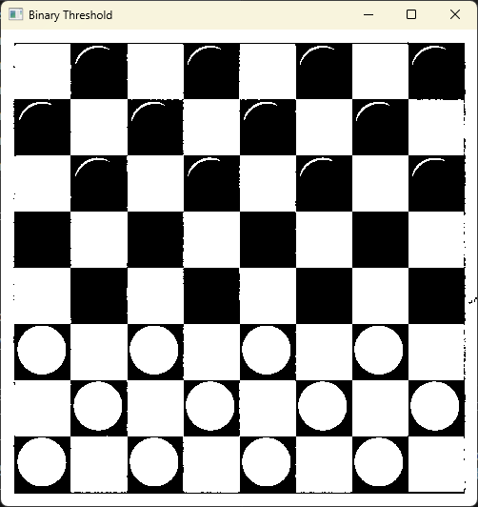
Problémák
-Nem megfelelő threshold

Slide 4
Megoldás:
-Először Blob detectionnel próbálkoztam
-Másodjára saját maszkkal szerettem volna megoldani
-Végül a HoughCircles bizonyult a legmegfelelőbb megoldásnak
-A képeket próbáltam thresholdolni, de végül a szürkeskálázásnál maradtam

Slide 5
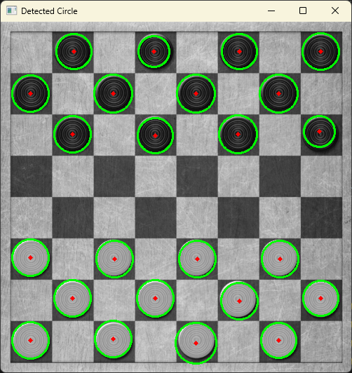
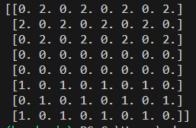
Játék állásának ábrázolása

Slide 6
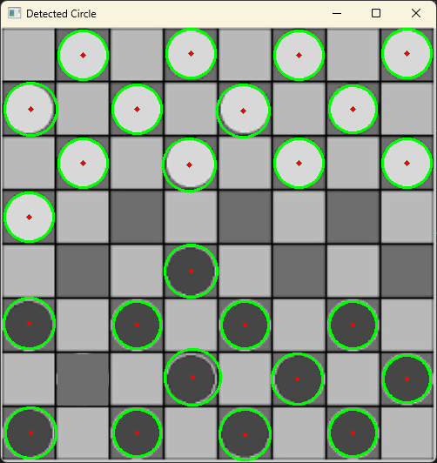
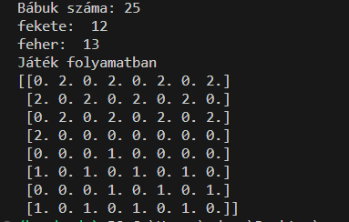
Játékállás megállapítása

Slide 7
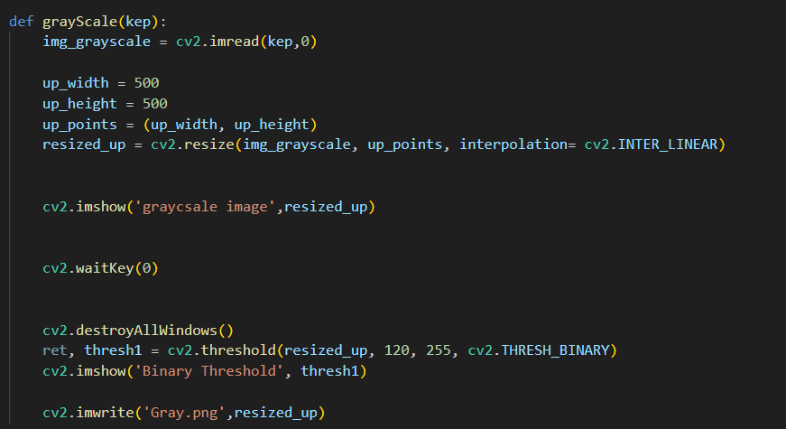
Kód felépítése
Kép előkészítése

Slide 8
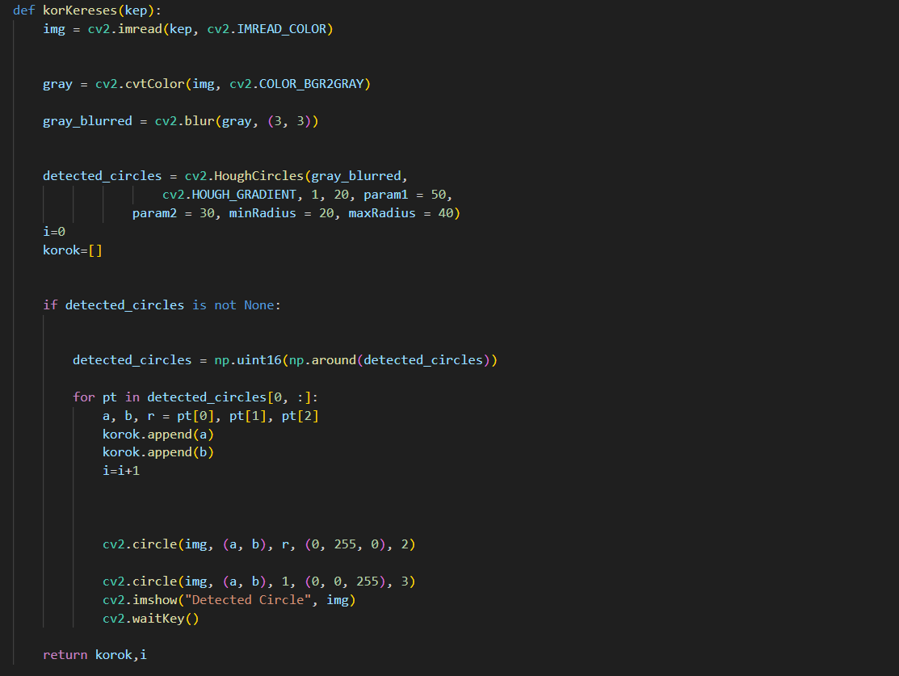
Kód felépítése
Körök megkeresése

Slide 9
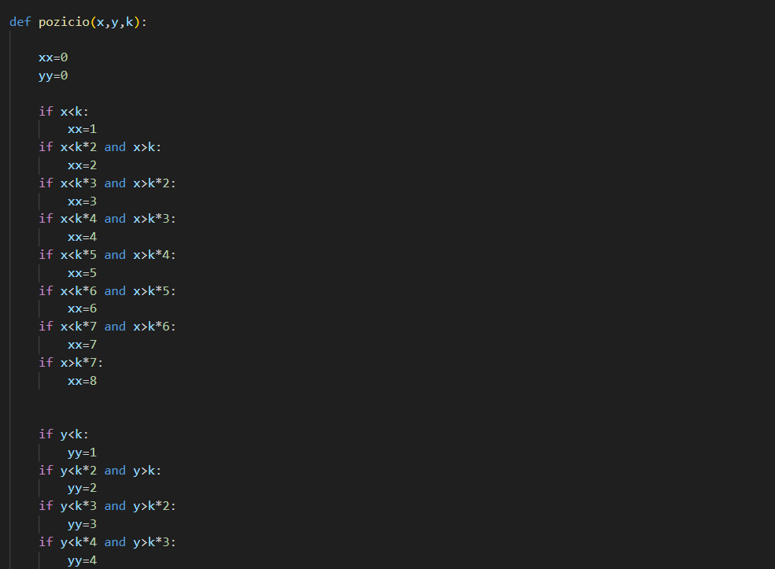
Kód felépítése
Táblán a pozíció megkeresése

Slide 10
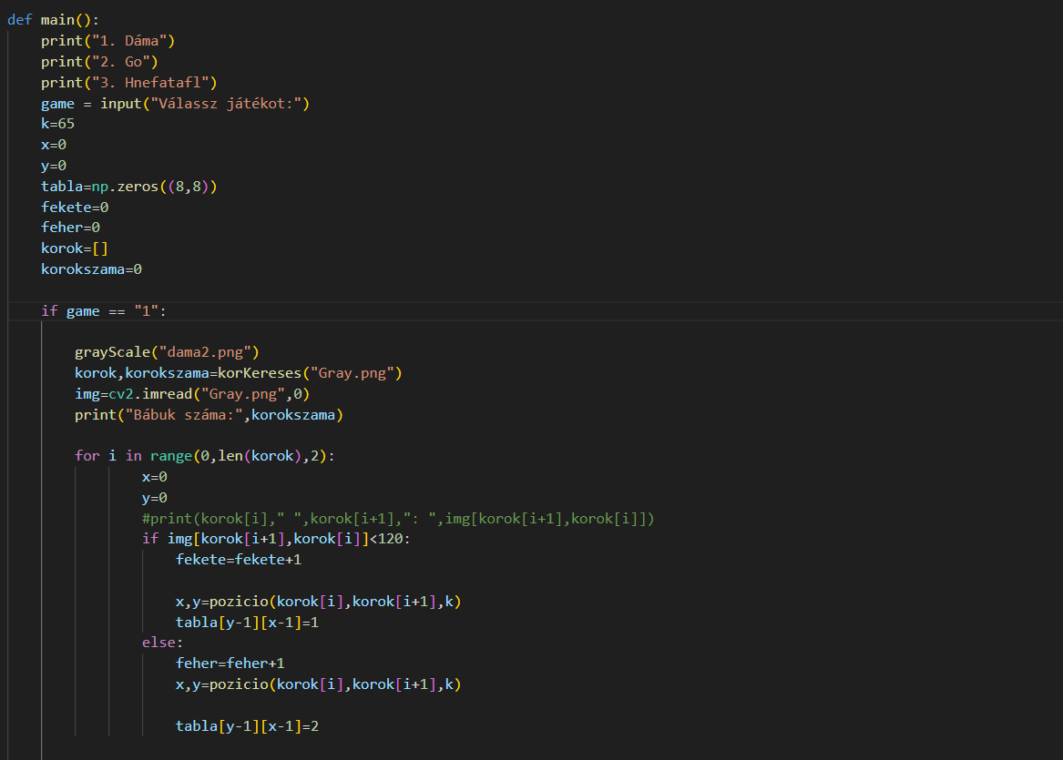
Kód felépítése
Játékállás megállapítása

Slide 11
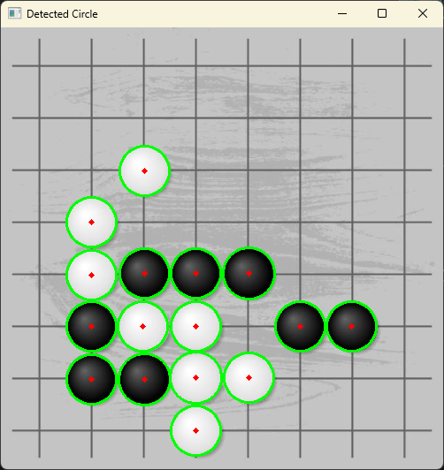
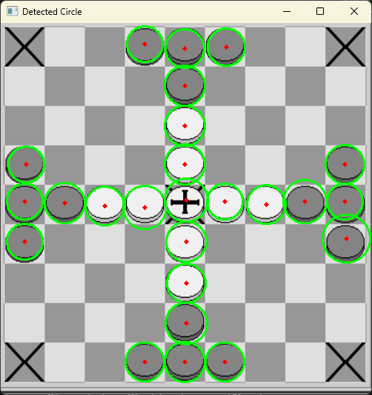
Játékok
Go
Dáma
Hnefatafl

Slide 12
Köszönöm a figyelmet

